Slide 1
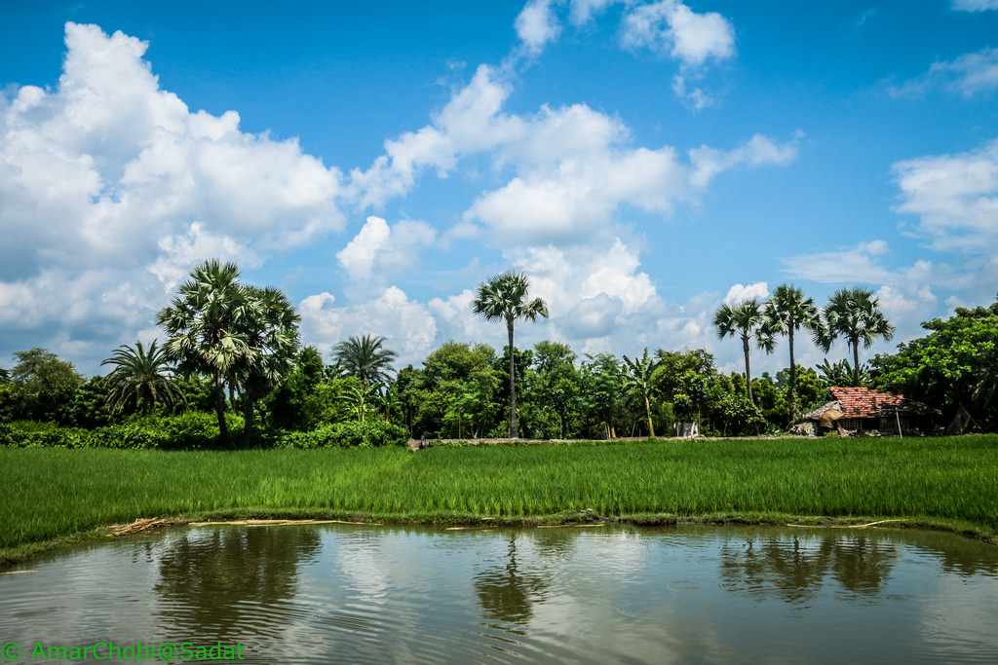
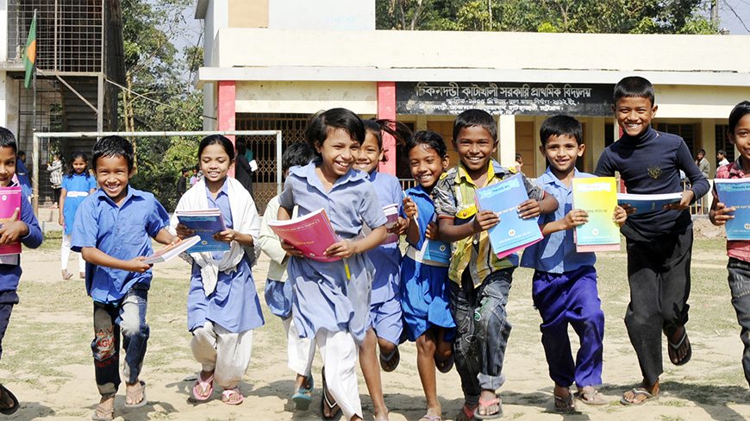
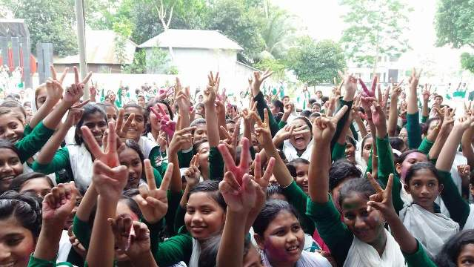

Slide 2
শিক্ষার্থীদের আত্মবিশ্বাস ও যোগাযোগ দক্ষতা অর্জন সমস্যা

Slide 3
শিক্ষার্থীদের আত্মবিশ্বাস ও যোগাযোগ দক্ষতা অর্জনে প্রতিবন্ধকতা
শিক্ষার্থীর সৃজনশীল প্রতিভার গুরুত্ব না দেওয়া
শ্রেণিকক্ষে হাতে-কলমে শিক্ষার অভাব
পাঠ উপস্থাপনে শিক্ষার্থীর নিষ্ক্রিয় ভূমিকা
সহপাঠ্যক্রমিক কার্যাবলীতে উৎসাহ প্রদানের অভাব
শিক্ষার্থীর ভয়-ভীতি,লজ্জা বা সংকোচবোধ
প্রমিত ভাষা প্রয়োগে দুর্বলতা
শিক্ষক ও শিক্ষার্থীর মধ্যে বন্ধুসুলভ,
ইতিবাচক ও সহযোগিতাপূর্ণ আচরণের অভাব
শ্রেণি কার্যক্রমে মনোযোগ আকর্ষণের অভাব

Slide 4
সমস্যা সমাধানে কার্যকরী পদক্ষেপ
৭/নাটকের সংলাপ উপস্থাপন,কুইজ,উপস্থিত বক্তৃতা বা বিতর্কের আয়োজন করা,
১/শ্রেণিতে শিক্ষকের প্রমিত ভাষার ব্যবহার ও শিক্ষার্থীদের মধ্যে তা চর্চার ব্যবস্থা করা,
৪/বিভিন্ন অডিও,ভিডিও প্রদর্শন ও হাতে-কলমে শিক্ষার মাধ্যমে শিক্ষার্থীদের মতামত গ্রহণ করা,
৫/জোড়ায় কাজ ও দলগত কাজে অংশগ্রহণের মাধ্যমে তাদের দ্বারা উপস্থাপন,
২/আকর্ষণীয় এবং সম্পর্কিত তথ্য,মতামত ও অভিজ্ঞতার মাধ্যমে শিক্ষার্থীদের আকৃষ্ট করা,
৮/গ্রন্থাগার ক্লাসে পাঠচক্রের মাধ্যমে শিক্ষার্থীদের আলাপচারিতা,
৩/শিক্ষার্থীদের প্রশ্ন করতে উদ্বুদ্ধ করা,ইতিবাচক ফিডব্যাক প্রদান ও সকলকে সমান চোখে দেখা,
৯/সহপাঠ্যক্রমিক কার্যাবলীতে উৎসাহ প্রদান,
৬/সৃজনশীল কাজে উৎসাহ প্রদান,

Slide 5
১৩/নিজ দেশের ইতিহাস,সংস্কৃতি ও ঐতিহ্য নিয়ে শিক্ষার্থীদের মধ্যে মুক্ত আলোচনা,
১০/আধুনিক তথ্য প্রযুক্তির ব্যবহার শেখানো,
১১/বিভিন্ন মনীষীদের সফলতার তথ্যচিত্র মাল্টিমিডিয়ার মাধ্যমে প্রদর্শন ও শিক্ষার্থীদের মতামত গ্রহণ,
১৪/শিক্ষার্থীদের কৃতিত্ব ও বিজয় উদ্‌যাপন,
১২/সাপ্তাহিক,পাক্ষিক ও মাসিক সাহিত্যসভার আয়োজন,
১৫/শিক্ষককে হতে হবে বিশ্বাসভাজন,বন্ধুসুলভ ও ইতিবাচক মনোভাবসম্পন্ন।

Slide 6
ফলাফল
1.শিক্ষার্থীরা প্রমিত ভাষা ব্যবহারে দক্ষতা অর্জন করবে,
২.শ্রেণিপাঠে আকৃষ্ট হবে,ফলে শিখনফল স্থায়ী হবে,
৩.হাতে-কলমে শিক্ষা ও পাঠ উপস্থাপনার মাধ্যমে আত্মবিশ্বাস ও যোগাযোগ দক্ষতা অর্জন করবে,
৪.নিজেদের সুপ্ত প্রতিভা প্রকাশে সাহসী হয়ে উঠবে,
৫.বিভিন্ন মনীষীদের সফলগাঁথা তাদের আত্মবিশ্বাসী করে তুলবে,
৬.একজন সৎ,যোগ্য ও দেশপ্রেমিক নাগরিক হয়ে উঠতে সাহায্য করবে।

Slide 8
খুব ভালো
ভালো
চমৎকার
মাসিক
ত্রৈমাসিক
ষান্মাসিক
ফলাফল পরিমাপক

Slide 9
ধন্যবাদ

